Slide 1
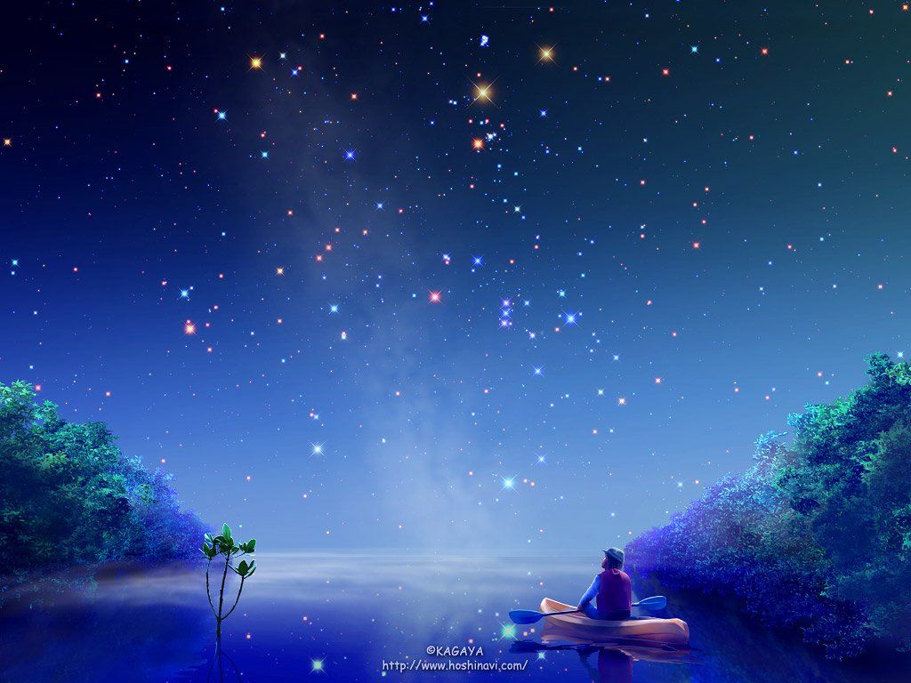
大海睡了
执教:潘雪虹

Slide 2
Dà hǎi shùi jiào bú nào le
大 海 睡 觉 不 闹 了 shēn yè li bào zhe nà me
深 夜里 抱 着 那么 hān shēng bēi zhe tā men
鼾 声 背 着 她 们 míng yuè
明 月

Slide 3
大 海 睡 觉 不闹了
深夜里 抱着 那么
鼾 声 背 着 她 们
明 月

Slide 4
白天的大海
夜晚的大海

Slide 5
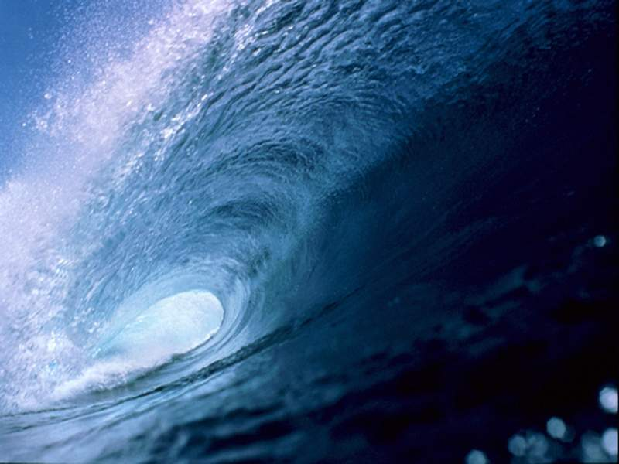


Slide 6
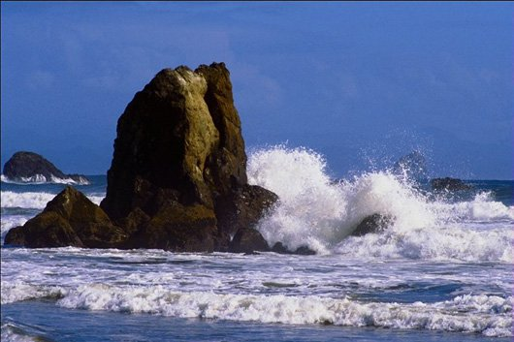
回首页

Slide 7
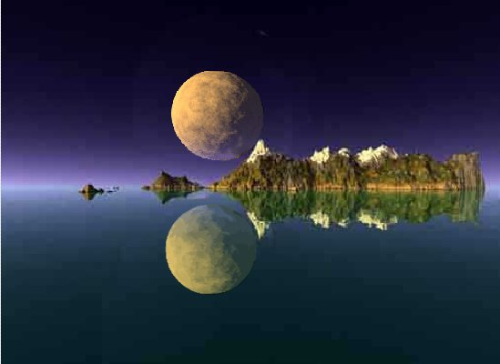


Slide 8
风儿不闹了，
浪儿不笑了，
深夜里，
大海睡觉了。
她抱着明月，
她背着星星，
那轻轻的潮声啊，
是她睡熟的鼾声。

Slide 9
大海睡了

